Slide 1
Práctica 4 - AC

Slide 2
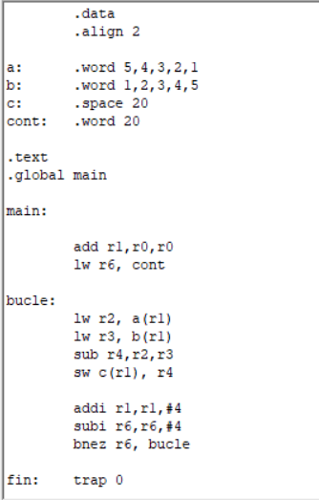
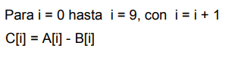
Ejercicio 3
Prototipo N.º 1 del ejercicio 3

Slide 3
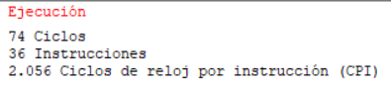
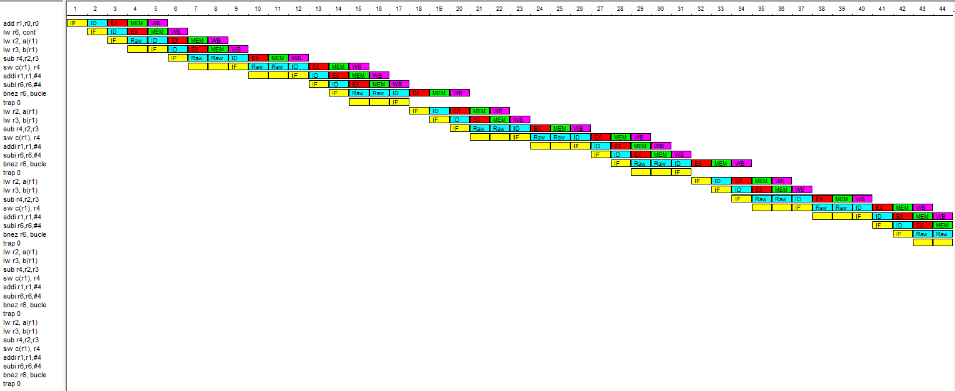
Resultados del Prototipo N.º 1:
Sin adelantamiento:
Núm. de ciclos = 74 ciclos

Slide 4
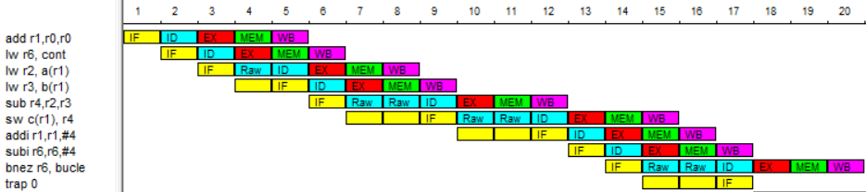
Análisis del Prototipo N.º 1 sin adelantamiento:
Detenciones: Riesgo por dependencia de datos
RAW(R1)
RAW(R3)
RAW(R4)
RAW(R6)

Slide 5
Resultados del Prototipo N.º 1:
Con adelantamiento:
Núm. de ciclos = 53 ciclos

Slide 6
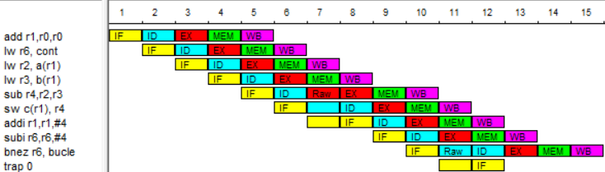
Análisis del Prototipo N.º 1 con adelantamiento:
1
2
3
Detenciones: Riesgo por dependencia de datos
RAW(R3)
RAW(R6)
Adelantamientos:
MEM-ALU
MEM-ALU
ALU-MEM

Slide 7
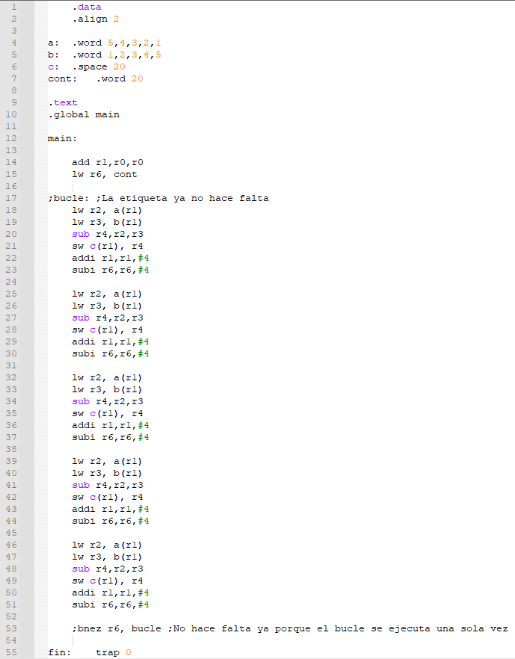
Optimización: Prototipo N.º 2
Ahora, el vector c se rellena completamente en una sola
iteración del bucle
Prototipo N.º 2 del ejercicio 3

Slide 8
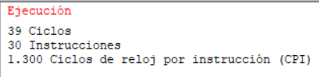
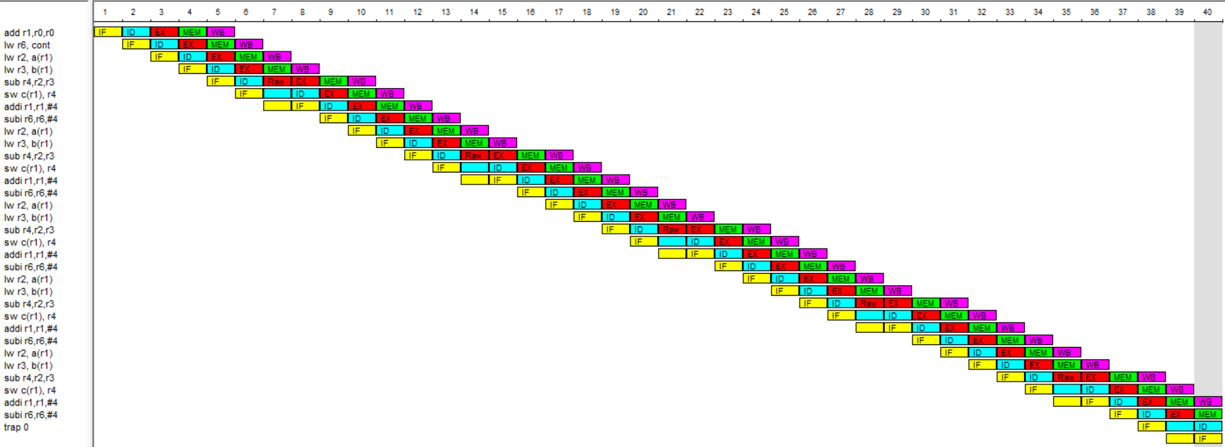
Resultados del Prototipo N.º 2:
De ahora en adelante aplicaremos siempre adelantamiento
Núm. de ciclos = 39 ciclos

Slide 9
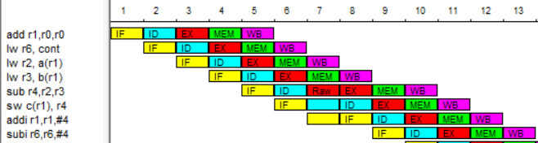
Análisis del Prototipo N.º 2:
1
2
3
Detenciones: Riesgo por dependencia de datos
RAW(R3)
Adelantamientos:
MEM-ALU
MEM-ALU
ALU-MEM

Slide 10
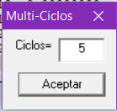
Optimización: Prototipo N.º 3
Esta vez vamos a aplicar instrucciones multiciclo al código, la
configuración de los ciclos vamos a dejarla por defecto (5 ciclos).
Prototipo N.º 3 del ejercicio 3

Slide 11
Resultados del Prototipo N.º 3:
Núm. de ciclos = 48 ciclos

Slide 12
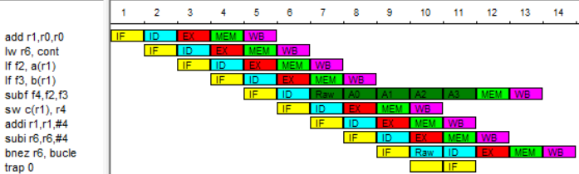
Análisis del Prototipo N.º 2:
1
2
Detenciones: Riesgo por dependencia de datos
RAW(F3)
RAW(R6)
Adelantamientos:
MEM-ALU
MEM-ALU

